Slide 1
Introdução

Slide 2
O que é “Comunicação”
Segundo a Wikipedia
A comunicação (do latim communicatio.onis,]que significa "ação de participar") é um processo que envolve a troca de informações entre dois ou mais interlocutores por meio de signos e regras semióticas mutuamente entendíveis. Trata-se de um processo social primário, que permite criar e interpretar mensagens que provocam uma resposta.
As telecomunicações dizem respeito às distintas tecnologias de comunicações à distância , como a telegrafia, a telefonia, as radiocomunicações, a teledifusão e a internet, entre outras que envolvem a transmissão e recepção de sinais de áudio (sons), vídeo (imagens) e dados.
A principal finalidade das telecomunicações é suprir a necessidade humana de se comunicar à distância. (Notas: Não só à distância, mas no tempo, e hoje em dia, não só humana)

Slide 3
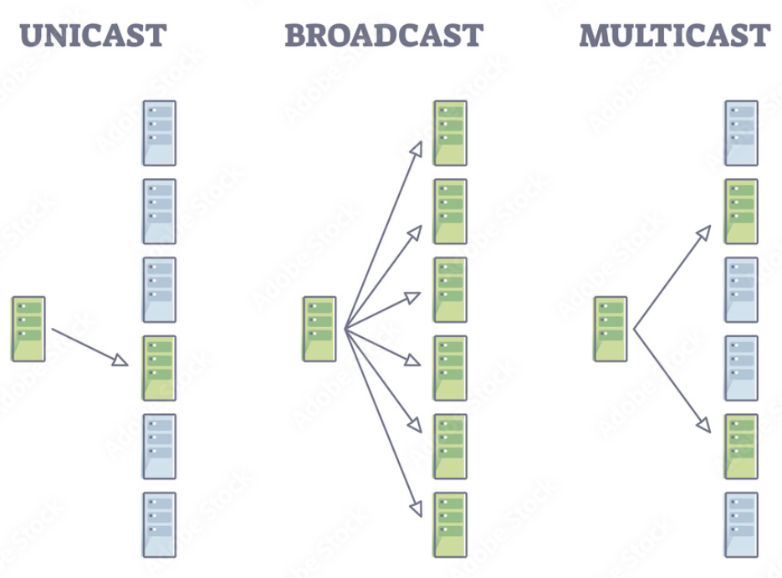
Tipos de Comunicação

Slide 4
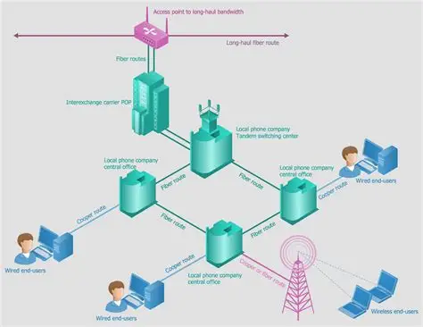
Rede de Comunicações
Cada linha é um enlace / link

Slide 5
Enlace de um Sistema de Comunicações
ruído
fonte
transdutor
Transmissor
Modulador
canal
⊕
receptor
transdutor
destino
mensagem
mensagem
(estimada)
sinal de
entrada
sinal com
distorção
sinal de
saída
t
t
t
sinal
transmitido
sinal com
distorção
e ruído
011001...
011011...
t
t

Slide 6
Enlace
Objetivo
Enviar mensagem de uma fonte a um (ou mais) destino
Eficientemente
Usando os recursos de forma eficiente
Banda
Energia / Potência
Complexidade
Fielmente
De modo que a mensagem no destino seja o mais próximo possível da mensagem no destino

Slide 7
Enlace - Elementos
Fonte
Origina a mensagem
Voz, vídeo, áudio, dados, ...
Destino
Recebe a mensagem
Transdutor de fonte
Converte mensagem em um sinal (forma de onda) que pode ser transmitido
Transdutor de destino
Converte sinal recebido em uma mensagem
Sinal pode ser analógico ou digital

Slide 8
Sinais Analógicos e Digitais
Mensagens Analógicas:
Valores podem assumir infinitos valores em um intervalo contínuo
Exemplos
Sinal de voz
Intensidade luminosa de um pixel
Dados meteorológicos (temperatura, umidade, etc)
....
Mensagens digitais
São constituídas de um número finito de símbolos (alfabeto)
Exemplos:
Mensagens de texto
Frequência à aula
Gols do Flamengo a cada jogo
Bits
....

Slide 9
Conversão Analógico-Digital
Sinal analógico
Sinal analógico
011
010
001
000
t
111
Sinal digital
Sinal digital
110
101
100
conversão de um valor analógico para um digital é chamado de digitalização
Quantização (eixo de valores)
Acarreta perdas pelo erro de quantização (níveis são finitos)
Amostragem (eixo do tempo)
Pode ocorrer com perdas ou não (Teorema da Amostragem de Nyquist)
Sinal digital pode ser representado como sequência de bits

Slide 10
Sinais Determinísticos e Aleatórios
Mensagens Determinísticas:
Sinal x(t) é conhecido em todo instante do tempo
Mensagens Aleatórias
Sinal é aleatório
Existe uma densidade de probabilidade (conhecida ou não)
Todo sinal em um sistema de comunicações é aleatório!!
Ou não seria necessário transmiti-lo.....

Slide 11
Enlace - Transmissor
Processa o sinal-mensagem e o adequa ao canal utilizado, gerando sinal
Onda eletromagnética
Rádio
Luz
Onda acústica
….
Transmissor inclui:
Codificação de canal,
Multiplexação
Modulação ou codificação de linha
Amplificação

Slide 12
Enlace – Canal O que é
Diversos significados em telecomunicações
Uma alocação de recursos: um canal de TV, um canal de voz celular
No nosso caso: Meio físico para transmissão de informação
O que constitui o canal?
Características do equipamento
Características do meio de transmissão
Exemplos de meios de transmissão:
Informação transmitida no espaço
Cabo coaxial
Fibra óptica
Ar (comunicações sem fio, radiodifusão)
Água (sonar)
Informação transmitida no tempo
Meio de gravação (disco magnético ou ótico)
Equipamentos:
Antenas
Amplificadores
Cabeça de gravação magnética
....

Slide 13

Enlace – Canal O que ele faz
O canal atenua o sinal
O canal distorce o sinal
Não linearmente
Linearmente
O canal acrescenta ruído ao sinal
Ruído é um sinal aleatório aditivo
Possíveis fontes de ruído:
Interferência de outras fontes de transmissão
Interferência de equipamentos elétricos
Relâmpagos, radiação solar
Ruído térmico
Arranhões e impurezas (em meios de armazenamento)
...
$y\left(t\right)=\frac{f\left(x\left(t\right)\right)∗h\left(t\right)}{L}+n(t)$

Slide 14
Enlace - Receptor
Processa o sinal eletromagnético recebido do canal
Desfaz operações do transmissor
demodulação,
decodificação,
Demultiplexação
…
Compensa distorções do canal
Filtragem,
Estimação de canal,
equalização,
sincronização
…
Entrega estimativa do sinal mensagem

Slide 15
Sinal Tempo - Frequência
Sinal: variação do campo eletro-magnético ao longo do tempo g(t)
Qualquer sinal no tempo pode ser representado no domínio da frequência
Transformada de Fourier
É muitas vezes mais fácil analisar o sinal no domínio da frequência!
Espectro é a representação do sinal na frequência
Conceito amplamente utilizado
Ex. : frequência de um canal de TV/rádio, largura de banda de um sinal de áudio, etc.
Espectro é um conceito matemático!
(mas fenômenos físicos tem comportamentos senoidais)
g( t)
G( f )
t
=
f

Slide 16
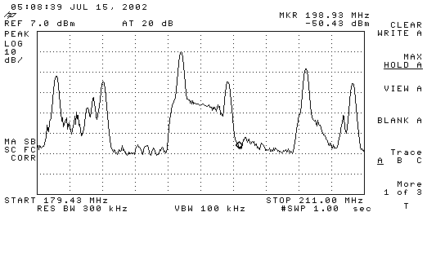
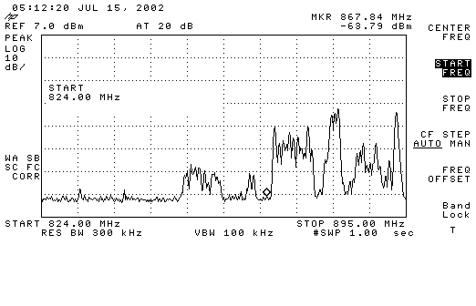
Espectro
Sinal é Aleatório, mas na Frequência ele tem uma Densidade Espectral de Potência que o descreve
TV
Celular

Slide 17
Modulação
Uma portadora é um sinal sinusoidal de alta frequência f_{c}
c(t) = A cos(2πf_{c}t + θ)
Modulação é o processo em que algum parâmetro de uma portadora é modificado de acordo com um sinal mensagem, gerando um sinal modulado
c(t)
m(t)
x(t)
Modulador

Slide 18
Modulação Exemplos
Portadora
Sinal Mensagem
Sinal AM
Sinal FM

Slide 19
Modulação Analógica
Converte um sinal-mensagem analógico de banda básica em um sinal analógico de alta frequência em banda passante
portadora
M( f )
S( f )
Modulador
-B_{m}
0
B_{m}
f →
-f_{c}
0
f_{c}
f →
Sinal-mensagem
de banda básica
B_{T}
B_{T}
Na prática, geralmente f_{c} >>B_{m}
Sinal modulado
passa-faixa

Slide 20
Modulação Digital
Converte um sinal-mensagem digital (sequência de bits) em um sinal analógico de alta frequência em banda passante
portadora
S( f )
01100101110 ...
Modulador
-f_{c}
0
f_{c}
f →
Sinal-mensagem
digital
B_{T}
B_{T}
Sinal modulado
passa-faixa

Slide 21
Modulação Para Que?
Para facilitar a transmissão no meio físico
Em transmissão sem fio, Tamanho de antenas limitado pelo comprimento de onda
Em fibras ópticas, para gerarmos sinais na frequência da luz visível ( entre 4,3 x 10¹⁴ e 7.5 x 10¹⁴ Hz)
Para transmitirmos vários sinais no mesmo meio físico (multiplexação)
Fonte
1
Multiplex
Demultiplex
Destinatário
1
Canal
Fonte
2
Destinatário
2
Fonte
3
Destinatário
3

Slide 22
Multiplexação
Transmissão de vários sinais no mesmo canal
FDM (Frequency Division Multiplexing)
Diferentes sinais em banda base modulados em portadoras diferentes
Todos os sinais transmitidos simultaneamente
TDM (Time division multiplexing)
Uma só portadora para todos os sinais em banda base
Diferentes sinais transmitidos em intervalos de tempo diferentes
Aplica-se à transmissão digital
Podemos combinar os dois métodos

Slide 23
Quantidade de Informação Métricas
Mensagens analógicas:
largura da banda básica ocupada pelo sinal-mensagem
Ex. sinal de vídeo tem banda maior que sinal de áudio
Para mensagens digitais:
a taxa de bits ou largura de banda digital (bit/s or bps) não é exatamente uma medida da quantidade de informação contida em um fluxo de bits,
mensagem pode ter redundância
mas geralmente está relacionada com essa quantidade.

Slide 24
Decibel Definição
Razão entre potências:
dB é adimensional
Algumas unidades de potência:
porém, para amplitudes A_{S} e A_{N}

Slide 25
Decibel Por que usar
Em telecomunicações dB é amplamente utilizado
Desempenho de um sistema depende da relação entre a potência do sinal e a potência do ruído (e interferências) no receptor
Razão Sinal-Ruído (RSR) ou Signal-to-Noise Ratio (SNR)
Tipicamente em dB
Ex. se SNR = 3dB, potência do sinal é 2x maior que a potência do ruído
Por que dB?
Trabalhar com somas em vez de multiplicações
Lidar com ordens de grandeza diferentes
Ex. Um canal atenua um sinal em 120 dB é o mesmo que o sinal recebido é 10¹² vezes menor que o transmitido
Escala logarítmica melhor representa (visualmente) diversos fenômenos

Slide 26
Qualidade de Sinais de Transmissão
Razão Sinal-Ruído (RSR)
Signal-to-Noise-Ratio (SNR)
Razão entre potência do sinal (P) e a potência do ruído (N)
Na maior parte dos canais, potência do sinal cai com distância, mas do ruído não ⇒ RSR diminui
sinal
potência
ruído
distância

Slide 27
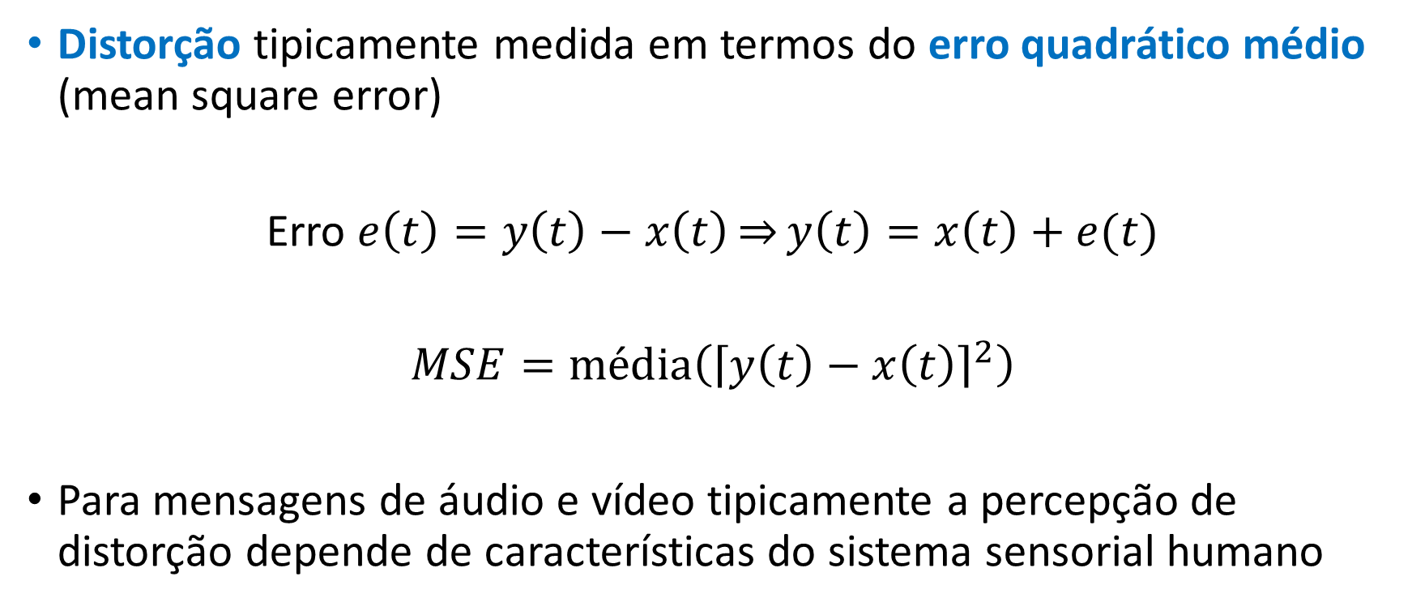
Qualidade de Mensagens Analógicas
Distorção tipicamente medida em termos do erro quadrático médio (mean square error)
Erro $e\left(t\right)=y\left(t\right)−x\left(t\right)\overset{⇒}{}y\left(t\right)=x\left(t\right)+e(t)$
$$MSE=média\left({\left\lceil y\left(t\right)−x\left(t\right)\right\rceil }^{2}\right)$$
Para mensagens de áudio e vídeo tipicamente a percepção de distorção depende de características do sistema sensorial humano

Slide 28
Qualidade de Mensagens Digitais
Taxa de erro de bit (bit error rate – BER)
Bits são usualmente agrupados em pacotes
Taxa de erro de pacotes ou quadros
(packet error rate – PER, frame error rate- FER ou block error rate - BLER )
Um bit errado já inviabiliza pacote
BER/PER desejada depende do serviço
BER depende da RSR do sinal analógico modulado

Slide 29
Critérios para escolha de um esquema de transmissão
Eficiência
Qualidade
B_{T}
P_{s}
C_{x}
Q ^{tde}I_{t}
Q ^{lde}I_{r}
C_{x} – Complexidade dos esquemas de transmissão e de recepção
Q^{tde} I_{t} – Quantidade de informação transmitida
Q^{lde} I_{r} – Qualidade da informação recebida
B_{T} – Largura da banda de transmissão
Recursos primários de um sistema de comunicação
P_{s} – Potência do sinal transmitido
Objetivo é maximizar a quantidade de informação e a qualidade, utilizando poucos recursos e com baixa complexidade....

